Slide 1
Crop models
(Boote et al., 2013; Jones et al., 2017)
Objective: prediction, decision-support tool
Characteristics:
crop scale
homogeneous hypotheses (average plant)
simulate multiple processes through the whole development cycle
some already calibrated for intercrops
Limits:
no heterogeneity
no explicit plant-plant interactions
e.g.: STICS (Vezy et al., 2023),
APSIM (Githui et al., 2023)
1 m² or ha
Notes:
Pour étudier ces systèmes complexes, on peut utiliser des modèles de culture.
Ce sont des modèles qui sont utilisés pour faire de la prédiction ou comme outil d’aide à la décision.
Les modèles de culture sont définis à l’échelle de la parcelle (du m² ou de l’hectare), et reposent sur des hypothèses d’homogénéité du couvert en considérant une plante moyenne.
Ces modèles peuvent simuler plusieurs processus sur tout le cycle de développement des cultures.
Certains modèles de cultures ont été adaptés et calibrés pour certaines cultures associées, comme les modèles STICS et APSIM.
Les modèles de culture présentent aussi des limites dues à l’échelle qu’ils considèrent : ils ne considèrent pas explicitement l’hétérogénéité du couvert et les interactions plant-plante.

Slide 2
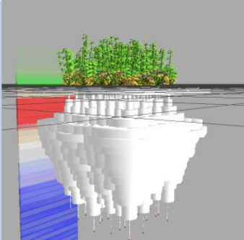
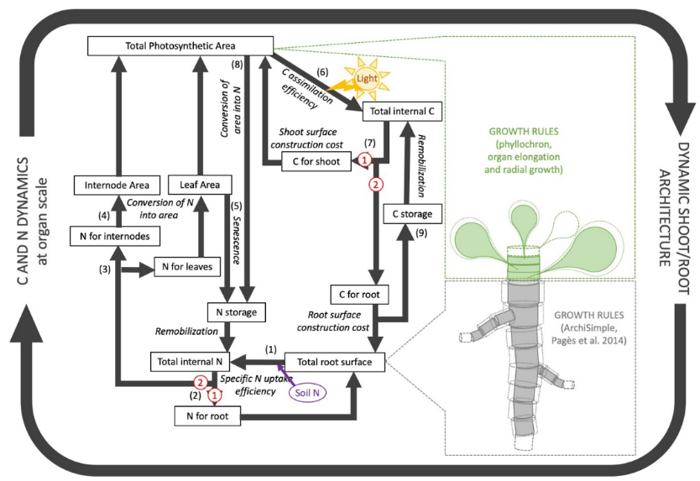

FSPM (Functional-Structural Plant Models)
(Evers et al., 2019; Louarn and Song, 2020)
Objective: integration of knowledge at organ scale
Characteristics:
organ scale
3D plant structure influence and emerges from plant processes
enable to represent heterogeneous crops
Limits:
complexity
consider few processes at the same time
cannot always simulate whole development cycle
need lots of 3D measures (hard to get)
Virtual GrassLand
(Louarn et al., 2014)
SIMBAL
(Perthame et al., 2023)
Notes:
Comme autre type de modèle, il y a les FSPM, les modèles de plantes structure-fonction, qui intègrent des connaissances en écophysiologie à l’échelle de l’organe.
C’est donc à l’échelle de l’organe que vont être calculés les processus, en considérant l’architecture 3D de la plante.
Donc les FSPM peuvent représenter explicitement des cultures hétérogènes et les interactions plante-plante émergentes par leurs interactions avec le milieu.
Par contre, les FSPM sont des modèles complexes, qui font des calculs sur un grand nombre d’éléments et sur des pas de temps courts.
Ils sont souvent utilisés pour simuler peu de processus à la fois, et parfois on manque de connaissances pour simuler un cycle de développement complet.
En plus, pour développer un FSPM, il faut avoir beaucoup de mesures 3D qui sont parfois difficile à obtenir.
Comme exemples de FSPM pour des mélanges, dans OpenAlea il y a Virtual GrassLand qui modélise des mélanges céréales-légumineuses, et SIMBAL qui modélise les dynamiques carbone-azote dans les mélanges colza-féverole.

Slide 3
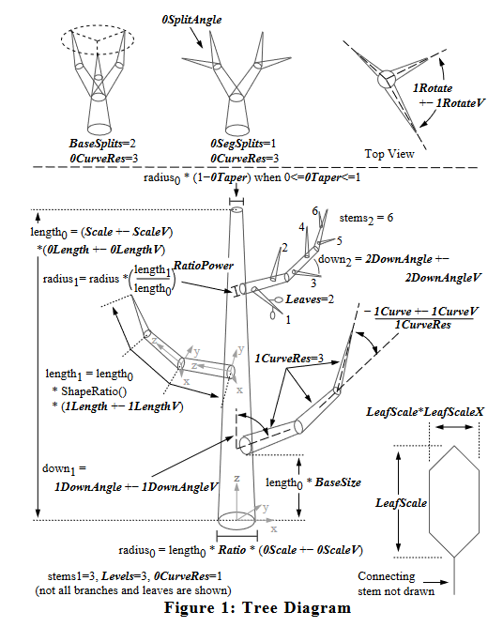
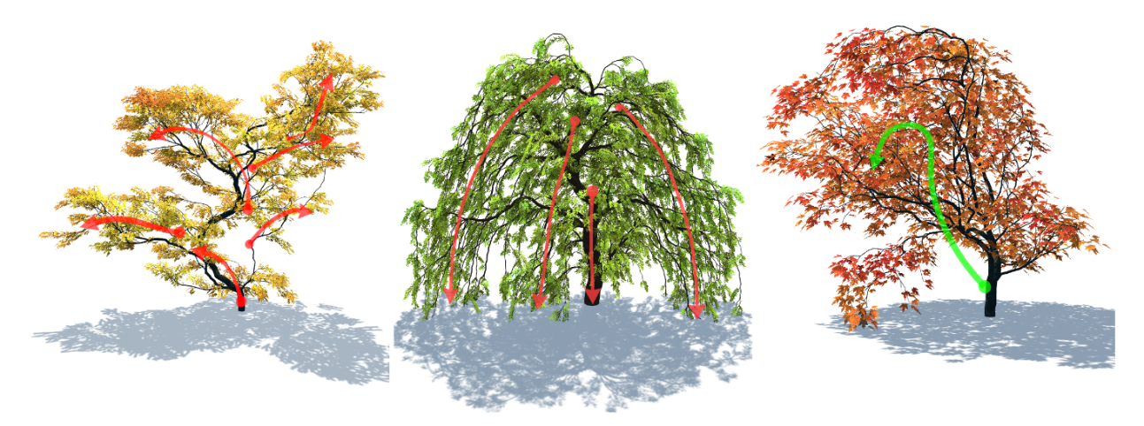
Parametric 3D plant models
Objective: computer graphics
Characteristics:
3D plant structure
easy to use for non-specialists
Limits:
no botanical accuracy
no consideration of environment
parametric trees
(Weber and Penn, 1995)
TreeSketch
(Longay et al., 2012)
Notes:
Comme autre type de modèle de plantes 3D, on peut aussi citer les modèles paramétriques, conçus pour l’infographie et surtout pour les arbres.
Alors que précédemment on avait des modèles dont les résultats émergeaient des processus modélisés, pour les modèles paramétriques c’est différent, ils ne prennent pas en compte les processus, mais sont contraints par des paramètres, des enveloppes ou encore des esquisses comme avec TreeSketch.
Ce sont donc des modèles faciles à utiliser par des non-spécialistes pour représenter la structure 3D d’une plante, mais on s’éloigne de la réalité biologique et on considère pas du tout les interactions avec l’environnement.

Slide 4
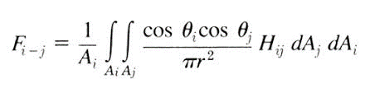
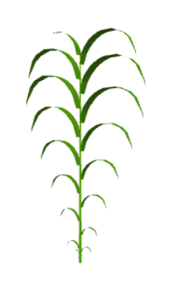
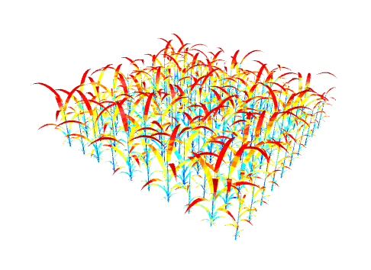

Light interception in both approaches
Crop models
FSPM
Computation on 3D scene
Beer-Lambert law :
Radiative transfer
$$exp⁡(−k∗LAI)$$
Homogeneous volume
Heterogeneous organ distribution
Parameter to calibrate
(Sinoquet et al., 1991)
(Chelle et al., 1998)

